Slide 1
PAVIMENTOS
ÁREA OCUPADA
ÁREA DO
TERRENO

Slide 2
PAVIMENTOS
ÁREA DO
TERRENO
ÁREA OCUPADA

Slide 3
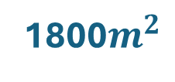

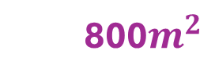
PAVIMENTOS
4
ÁREA
CONSTRUÍDA
800$m^{2}$
200$m^{2}$
ÁREA
OCUPADA
1800$m^{2}$
ÁREA DO
TERRENO

Slide 4

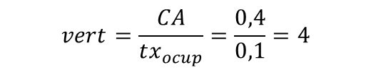




Coeficiente de Aproveitamento
PAVIMENTOS
4
$$CA=\frac{AC}{AT}=\frac{800}{2000}=0,4$$
ÁREA
CONSTRUÍDA
800$m^{2}$
Taxa de ocupação
200$m^{2}$
ÁREA
OCUPADA
$$tx_{ocup}=\frac{AO}{AT}=\frac{200}{2000}=10\%$$
2000$m^{2}$
ÁREA DO
TERRENO
Verticalização
$$vert=\frac{CA}{tx_{ocup}}=\frac{0,4}{0,1}=4$$

Slide 5
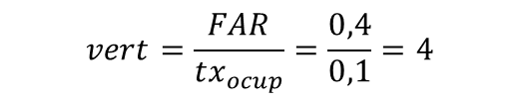


Building density
STOREYS
4
$$FAR=\frac{BA}{LS}=\frac{800}{2000}=0,4$$
BUILT
AREA
800$m^{2}$
Building coverage
200$m^{2}$
COVERED
AREA
$$tx_{ocup}=\frac{CA}{LS}=\frac{200}{2000}=10\%$$
2000$m^{2}$
LOT SIZE
Verticalization
$$vert=\frac{FAR}{tx_{ocup}}=\frac{0,4}{0,1}=4$$

